Slide 2
„Nordschleife“
Bachelor Praktikum – Plug-In zur Ablaufsteuerung von Moodle-Tests
Notes:
Nordschleife ist der inoffizielle Arbeitstitel.

Slide 3
Ablaufplan
Aufgabe
Unser Ansatz
Aktueller Status
Workflow
Qualitätssicherung
Notes:
Aufgabe ohne Statusbilder - moodle

Slide 4
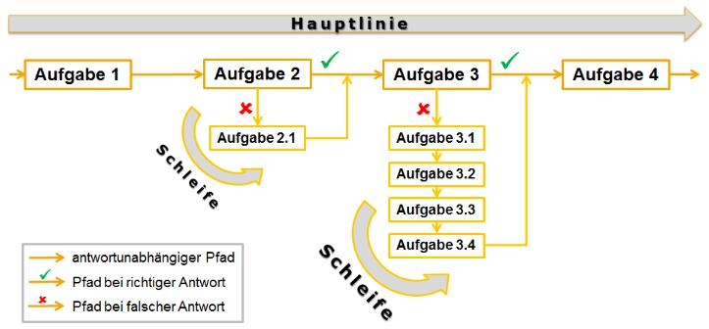
Aufgabe
Statisches Quiz erweitern
Alternative Frage-Pfade erstellen
+ Gesonderte Auswertung
Notes:
Moodle kennt jeder, dass soll erweitert werden, sodass man damit agiler auf die Antworten der Studenten eingehen kann.

Slide 5
Unser Ansatz
Wird für Moodle entwickelt
Verwendung von PHP
Wird unter der Open Source Lizenz entwickelt.
Auftraggeber ist aus dem Fachbereich Mathematik
Notes:
Wir arbeiten mit PHP und der Bibliothek von Moodle (bsp Strings)

Slide 6
Aktueller Status
Aufgaben verteilt.
QS-Dokumente
Dokumentation
Code Reviews
Teammanager
Moodle Server für Tests aufgesetzt.
Build Tool Travis aufgesetzt.
mehrfaches Treffen mit dem Arbeitgeber

Slide 7
Unser Workflow
Zeitmanagement – Codeverwaltung – Aufgabenerstellung – Implementierung – Build -
Notes:
Von der Aufgabe bis zum Zeitmanagement

Slide 8

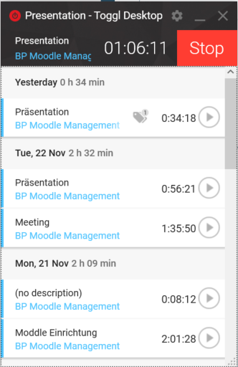
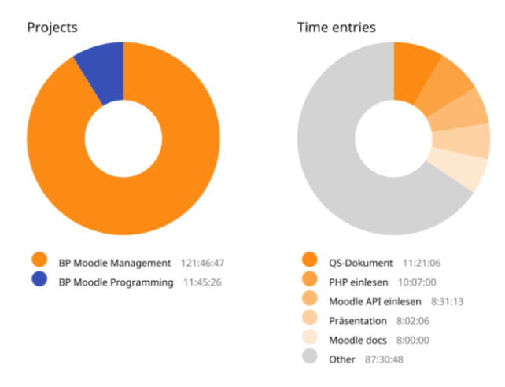
Arbeitsweise Zeiterfassung
Verwendung von Toggl
Wöchentliche Abgabe an Teamleiter
Notes:
In Toggl kannst du die Zeiten eines ganzen Teams managen und es als PDF/EXCEL absenden. Zeiten können mit Timer oder manuell erfasst werden.

Slide 9

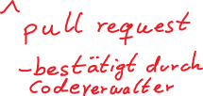
Codeverwaltung GitHub
master
orga
azanov
youssef
wittenberg
Jeder darf bearbeiten
Notes:
Nur plugin in Github, nicht ganze webseite

Slide 10
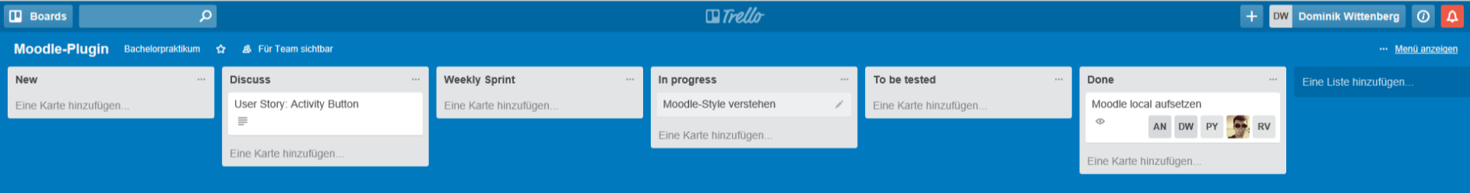
Aufgabenverwaltung Trello
Stadien
New
Discuss
Weekly Sprint
In progress
To be tested
Notes:
Auf dem Weg von „IN Progress“ nach TO be Testet Kommt die Build maschiene..

Slide 11

Build-Prozess mit Travis
Travis:
Continuous Integration (CI) System
Arbeitet über GitHub
Ist kostenlos für Open-Source Projekte

Slide 12
Aufgabenverwaltung Trello
Stadien
New
Discuss
Weekly Sprint
In progress
To be tested
Done

Slide 13
Qualitätssicherung (QS)
Ziele:
Codequalität
Nutzbarkeit
Erweiterbarkeit
Integrierbarkeit
Notes:
Qualitätsziele

Slide 14
QS Codequalität
Verwendung des Styleguides von Moodle
Durchführung von Code Reviews, die folgendes beinhalten
Dokumentation auf Englisch
Einhaltung des Style Guides und der Namenskonvention von Moodle

Slide 15
QS Nutzbarkeit
Regelmäßige Rücksprache mit Arbeitgeber
Beschreibung der Funktionalität in Wiki
Test durch Tutoren
Notes:
Mit Wiki meinen wir die Erklärung auf der Moodle Seite und bei uns auf Github bei der README.
Kann man ja so erklären.

Slide 16
QS Erweiterbarkeit
Ordnerstruktur nach Moodle Richtlinien
Entsprechende Codequalität

Slide 17
QS Integrierbarkeit
Einsatz bei bestehendem System
Ordnerstruktur entsprechend Moodle Richtlinien
vorhandene Funktionalität und Daten von Moodle berücksichtigen
Notes:
Integrierbarkeit in ein laufendes Moodle.
Vorhandenes darf nicht verändert werden

Slide 18
Zusammenfassung
Auftrag ist bekannt
Organisation ist gemacht
Aufgabenteilung
Tool vorbereitung
Einarbeitung Tools
Moodle ist unbekannt
Lerning by doing.

